Slide 1
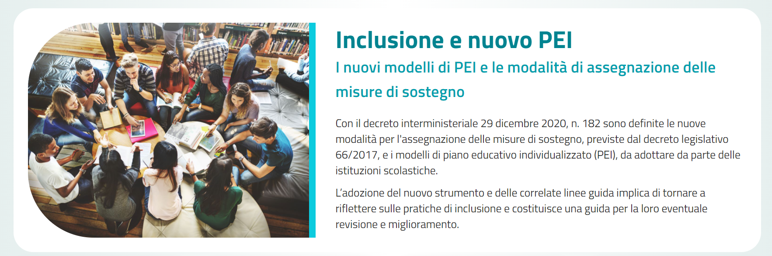
P E I
https://www.istruzione.it/inclusione-e-nuovo-pei/
Notes:
LICEO SCIENTIFICO «F.SEVERI «
Castellammare di Stabia
Anno scolastico 2020/2021

Slide 2
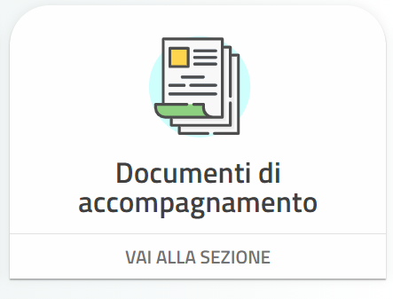
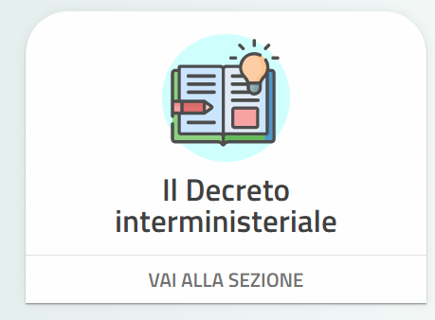
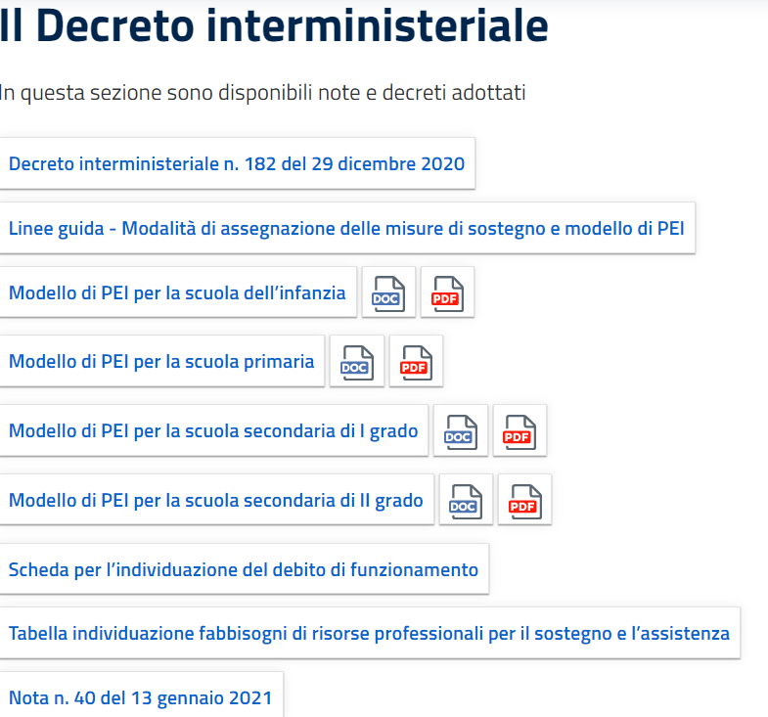

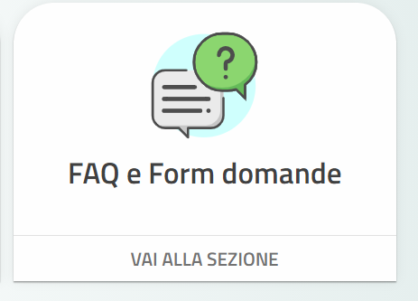
Il nuovo PEI
Il decreto è corredato di apposite Linee guida Articolo 20
https://www.istruzione.it/inclusione-e-nuovo-pei/
Notes:
LICEO SCIENTIFICO «F.SEVERI «
Castellammare di Stabia
Anno scolastico 2020/2021

Slide 3

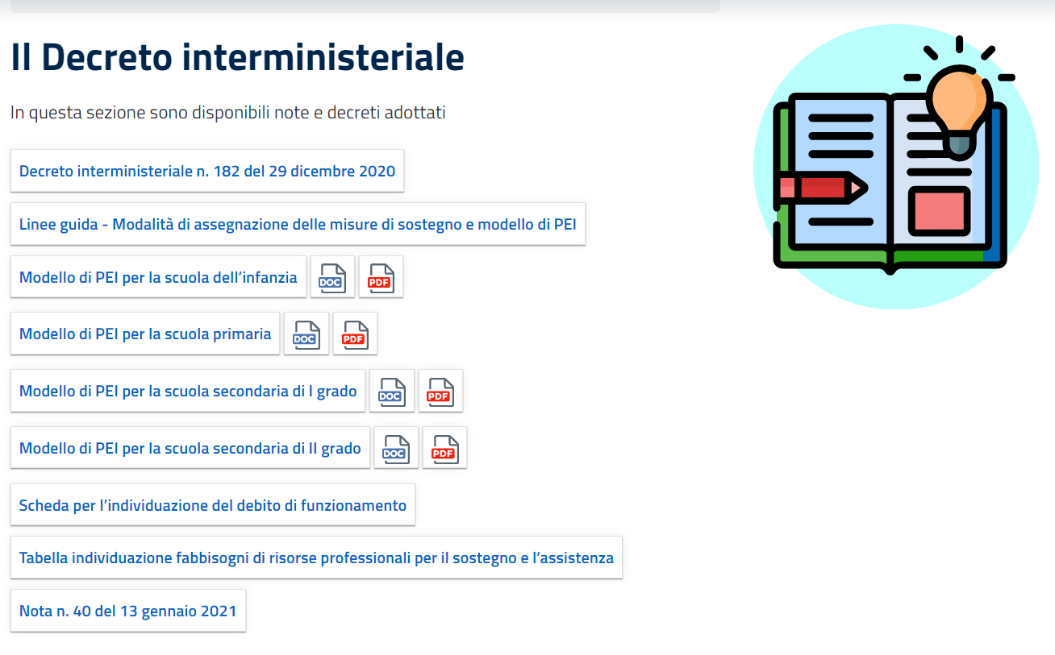

Il Ministero dell'Istruzione ha trasmesso alle scuole i nuovi modelli di piano educativo individualizzato, che sono universalmente adottati, pur in attesa dell’emanazione delle Linee Guida di cui all’articolo 5, comma 6, del decreto legislativo 66/2017, a decorrere dall’anno scolastico 2021/22, al fine di consentire alle istituzioni scolastiche di adeguare la progettazione educativo-didattica alle nuove norme sull’inclusione.
Per quest’anno le scuole POTRANNO continuare ad utilizzare i modelli già redatti o aggiornarli
L’articolo 16
IL nuovo modello di PEI dovrà essere utilizzato già per il cosiddetto PEI provvisorio da predisporre, PER I NEO ISCRITTI, ENTRO IL PROSSIMO 30 GIUGNO.
https://www.istruzione.it/inclusione-e-nuovo-pei/
Notes:
LICEO SCIENTIFICO «F.SEVERI «
Castellammare di Stabia
Anno scolastico 2020/2021

Slide 4
ATTENZIONE
Le procedure di iscrizione per il prossimo anno scolastico seguiranno la prassi corrente e alla domanda di iscrizione, in caso di alunni o studenti con disabilità, andranno allegate le certificazioni e le diagnosi previste dalle norme vigenti, in attesa delle previste Linee guida da parte del Ministero della Salute per le nuove modalità di certificazione della disabilità, mentre in assenza del Profilo di funzionamento in chiave ICF previsto dal Decreto 66 in via transitoria il GLO continuerà a far riferimento alla documentazione attualmente in vigore: Diagnosi Funzionale e Profilo Dinamico Funzionale.
Con l’entrata in vigore del presente decreto, cessano di produrre effetti le disposizioni contenute nell’Ordinanza Ministeriale 21 maggio 2001, n.90
Articolo 21 Norme transitorie
https://www.istruzione.it/inclusione-e-nuovo-pei/
Notes:
LICEO SCIENTIFICO «F.SEVERI «
Castellammare di Stabia
Anno scolastico 2020/2021

Slide 5
Articolo 19
Modello di Piano Educativo Individualizzato
I modelli di cui all’articolo 1, comma 2 sono adottati dalle Istituzioni scolastiche per la redazione del PEI da parte dei GLO.
I modelli di PEI sono resi disponibili in versione digitale da compilarsi in modalità telematica, con accesso tramite sistema SIDI da parte delle Istituzioni scolastiche e dei componenti dei rispettivi GLO, i quali sono registrati e abilitati ad accedere al sito con il rilascio di apposite credenziali.
L’adozione del nuovo strumento e delle correlate linee guida implica di tornare a riflettere sulle pratiche di inclusione e costituisce una guida per la loro eventuale revisione e miglioramento.
È richiamato il principio della corresponsabilità educativa che comporta, ai fini dell’inclusione, una duplice prospettiva: da un lato, l’alunno con disabilità è preso in carico dall’intero team/consiglio di classe; dall’altro, il docente di sostegno è, a sua volta, una risorsa per l’intero ambiente di apprendimento.
https://www.istruzione.it/inclusione-e-nuovo-pei/
Notes:
LICEO SCIENTIFICO «F.SEVERI «
Castellammare di Stabia
Anno scolastico 2020/2021

Slide 6
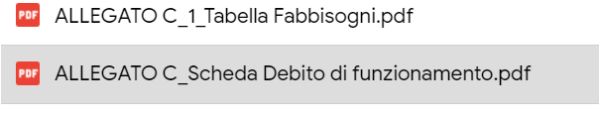
Maggiori novità è rappresentata dalla diversa modulazione nell’attribuzione delle risorse professionali e dalla necessità di valorizzare tutte le professionalità presenti.
Scheda per l’individuazione del “debito di funzionamento”), nonché una Tabella per l’individuazione dei fabbisogni di risorse professionali per il sostegno e l’assistenza.
La finanziaria per il 2021 prevede, all’articolo 1, comma 961, un incremento del fondo DESTINATO alla formazione obbligatoria del personale docente impegnato nelle classi con alunni con disabilità, finalizzata a garantire il principio di contitolarità nella loro presa in carico.
Il Dipartimento per il sistema educativo di istruzione e di formazione, attraverso l’azione del Gruppo di lavoro, informerà la comunità educante sull’iter di attuazione dei diversi provvedimenti, con la prospettiva della massima condivisione dei processi decisionali in atto, in collaborazione con l’Osservatorio permanente per l’inclusione scolastica.
https://www.istruzione.it/inclusione-e-nuovo-pei/
Notes:
LICEO SCIENTIFICO «F.SEVERI «
Castellammare di Stabia
Anno scolastico 2020/2021

Slide 7


Il PEI sarà redatto dal Gruppo di Lavoro Operativo per l’inclusione (il GLO) coinvolgendo l’intero team dei docenti di classe, le famiglie, gli operatori sanitari. Introduce nella scuola la nuova prospettiva bio-psico-sociale dell’ICF ed è costruito attorno a quattro assi:
DIMENSIONE DELLA SOCIALIZZAZIONE E DELL’INTERAZIONE;
DELLA COMUNICAZIONE E DEL LINGUAGGIO;
DELL’AUTONOMIA E DELL’ORIENTAMENTO;
COGNITIVA, NEUROPSICOLOGICA E DELL'APPRENDIMENTO.
La costituzione del GLO, con le sue competenze nella gestione del PEI, rappresenta una delle NOVITÀ più rilevanti del nuovo decreto sull'inclusione; questo nuovo gruppo di lavoro, costituito per ciascun alunno e ciascuna alunna con disabilità è valido per un anno scolastico. La sua composizione è definita nell'art. 15 della L. 104/92, come modificato dal decreto.
https://www.istruzione.it/inclusione-e-nuovo-pei/
Notes:
LICEO SCIENTIFICO «F.SEVERI «
Castellammare di Stabia
Anno scolastico 2020/2021

Slide 8
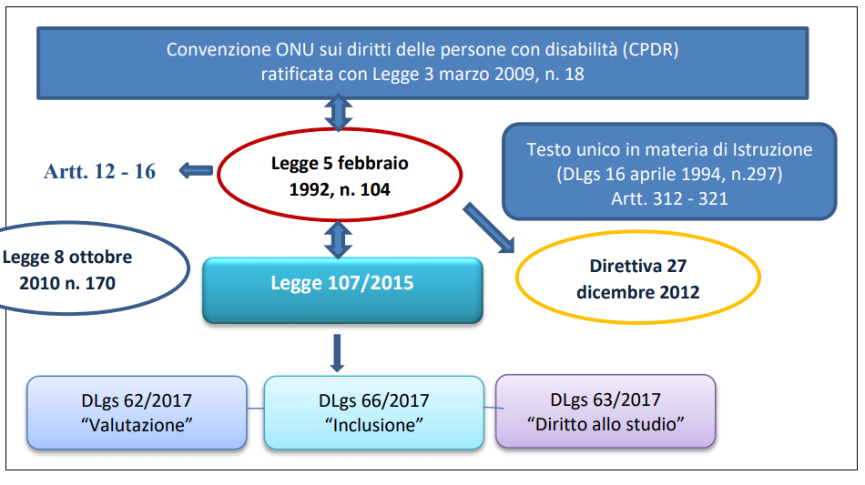
L’impianto del nuovo PEI ha un suo senso, si basa sulla Convenzione Onu sui giusti sostegni
https://www.istruzione.it/inclusione-e-nuovo-pei/
La proposta della quantità delle ore di sostegno, a maggio, viene fatta a partire dal debito di funzionamento rilevato e a seconda di quello – assente, lieve, medio, elevato o molto elevato – la voce crocettata va a individuare il range di ore di sostegno possibile: da 0 a 18 alla secondaria, sempre in quattro fasce. Nella scheda per l’individuazione del “debito di funzionamento”, andrà riportata la quantità delle ore. Nella tabella per l’individuazione dei fabbisogni di risorse professionali per il sostegno e l’assistenza, andrà riportata la quantità delle ore.
Evidenziazione del testo
Pag.1/65
ALLEGATO B LINEE GUIDA pdf
Notes:
LICEO SCIENTIFICO «F.SEVERI «
Castellammare di Stabia
Anno scolastico 2020/2021

